Slide 1
SISTEMA E PRODUTOS FINANCEIROS

Slide 2
OBJETIVOS

Slide 3

Educar para a Cidadania:
Sistema e Produtos Financeiros
Consolidar o ensino da Literacia Financeira e Empreendedorismo na componente curricular de Cidadania e Desenvolvimento
Estabelecer as bases para uma colaboração estruturada e contínua entre Instituições do Ensino Superior (IES), Escolas e Autoridades de Supervisão
(Banco de Portugal, Autoridade de Supervisão de Seguros e de Fundos de Pensões
e Comissão de Mercado de Valores Mobiliários)
OBJETIVOS
Nova Estratégia Nacional para a Cidadania (ENEC)
Aprendizagens Essenciais

Slide 4
Educar para a Cidadania:
Sistema e Produtos Financeiros
Saber gerir dinheiro, compreender decisões económicas e fazer escolhas conscientes, com o olhar no futuro, são competências fundamentais para a vida adulta e em sociedade.
Quanto mais cedo começarmos a desenvolvê-las, mais preparados estaremos para enfrentar os desafios do futuro e contribuir para uma sociedade mais equilibrada e sustentável.
Ministro da Educação, Ciência e Inovação, Professor Doutor Fernando Alexandre

Slide 5
Sistema finaNceiro

Slide 6



Educar para a Cidadania:
Sistema e Produtos Financeiros
Funcionamento da economia
Para uma economia funcionar, é importante que a poupança de uns (como as famílias) seja canalizada para o investimento de outros (como as empresas e famílias), gerando mais emprego e crescimento económico
Poupança
Investimento
Sistema financeiro
+
Famílias
Empresas e Famílias

Slide 7











Educar para a Cidadania:
Sistema e Produtos Financeiros
Composição do sistema financeiro
O sistema financeiro é constituído pelo conjunto de entidades, mercados e instrumentos financeiros
No centro deste sistema está a moeda

Slide 8
Educar para a Cidadania:
Sistema e Produtos Financeiros
Funções da moeda
Unidade de conta
Meio de pagamento
Reserva de valor
O valor de todos os bens pode ser expresso nessa unidade monetária
A moeda pode ser utilizada para comprar qualquer bem ou serviço
A moeda mantém o seu valor ao longo do tempo, podendo ser guardada por períodos prolongados

Slide 9
Educar para a Cidadania:
Sistema e Produtos Financeiros
O Euro
Desde 2002, em Portugal a moeda oficial em circulação é o Euro (€), que substituiu o escudo. O Euro é a moeda comum apenas aos países da UE que decidiram adotá-la
Exemplos de países que não têm o Euro:
  Suécia
  Dinamarca
  Hungria
Estado-Membro da UE cuja moeda é o euro
Estado-Membro da UE cuja moeda não é o euro
País não pertencente à UE

Slide 10

Educar para a Cidadania:
Sistema e Produtos Financeiros
O papel do Banco Central Europeu (BCE)
O BCE tem como principal função assegurar a estabilidade de preços, procurando manter a taxa de inflação de 2% no médio prazo
A estabilidade de preços é importante pois permite que:
  a moeda mantenha o seu valor, sendo possível comprar os mesmos bens ao longo do tempo
  a tomada de decisões financeiras (de consumir, poupar e investir) seja mais fácil, criando condições favoráveis ao investimento e ao crescimento económico

Slide 11
Educar para a Cidadania:
Sistema e Produtos Financeiros
O papel do Banco Central Europeu (BCE)
Além da estabilidade de preços, o Banco Central Europeu tem como principais funções:
Conduzir a política monetária
Assegurar a emissão da moeda
Garantir o bom funcionamento dos sistemas de pagamento
Preservar a estabilidade financeira da zona euro, sobretudo em períodos de maior incerteza económica

Slide 12
3
PRINCIPAIS ENTIDADES
E PRODUTOS FINANCEIROS

Slide 13

Educar para a Cidadania:
Sistema e Produtos Financeiros
Principais funções dos bancos
Receber depósitos
Depósitos à ordem e depósitos a prazo
Conceder crédito (empréstimos)
Crédito à habitação, crédito aos consumidores e crédito às empresas
Disponibilizar meios de pagamento
Cartões, cheques, transferências, débitos diretos
Realizar outras operações, entre as quais operações de investimento
Câmbio de moeda, guarda de valores, mediação de seguros, guarda e gestão de ações, obrigações e fundos de investimentos,…

Slide 14


Educar para a Cidadania:
Sistema e Produtos Financeiros
O papel dos bancos no sistema financeiro
Depósitos
Empréstimos
Banco
Aforradores
Famílias
Empresas
Estado
Devedores
Famílias
Empresas
Estado
Reembolso de depósitos + juros
Reembolso de empréstimos + juros
Outras aplicações de poupança
Outras formas de financiamento
Intermediários financeiros
Ações, obrigações, fundos de investimento, fundos de pensões, seguros,…

Slide 15




Educar para a Cidadania:
Sistema e Produtos Financeiros
Principais funções das seguradoras
Os riscos fazem parte do dia a dia e apesar de todos estarmos expostos a imprevistos, existem formas de proteger o impacto financeiro que a sua ocorrência pode provocar
As seguradoras assumem e gerem diferentes tipos de riscos:
Económicos
Climáticos
Demográficos
Tecnológicos

Slide 16


Educar para a Cidadania:
Sistema e Produtos Financeiros
Qual a importância de um seguro?
Quando se contrata um seguro, transfere-se para a seguradora o risco de perdas financeiras que podem resultar da ocorrência de determinados eventos
A transferência de risco para a seguradora permite fazer face a despesas potencialmente elevadas, através do pagamento à seguradora de um valor mais reduzido, denominado prémio do seguro
A contratação de um seguro pode, assim, ajudar a preservar as nossas poupanças, reforçando a nossa capacidade para lidar com choques financeiros e recuperar mais facilmente de situações adversas
Risco
Tomador do seguro
Seguradora
Pessoa que contrata o seguro, sendo responsável pelo pagamento do prémio
Entidade que suporta o risco e se compromete a pagar as indemnizações ou as prestações previstas no contrato

Slide 17





Educar para a Cidadania:
Sistema e Produtos Financeiros
Seguros obrigatórios e facultativos
Existem diferentes tipos de seguros para cobrir diferentes tipos de riscos. Há seguros que pela sua importância são mesmo obrigatórios e a sua contratação é obrigatória por lei, outros são facultativos
OBRIGATÓRIOS
FACULTATIVOS
Seguro de responsabilidade
civil automóvel
Seguro de
incêndio
Seguro de acidentes de
trabalho
Seguro de saúde
Coberturas facultativas no seguro habitação (por exemplo, cobertura de fenómenos da natureza ou de fenómenos sísmicos)

Slide 18

Educar para a Cidadania:
Sistema e Produtos Financeiros
Funções dos intermediários financeiros
Os intermediários financeiros são entidades que fazem a ponte entre quem tem poupanças (como as famílias) e quem necessita de financiamento (como as empresas ou o Estado). Em vez de estas duas partes negociarem diretamente, os intermediários tornam todo o processo mais simples e eficiente
São exemplos de intermediários financeiros:
Bancos e outras instituições de crédito
Corretoras
Sociedades gestoras (de património; de fundos de investimento)
Sociedades de capital de risco
Companhias de seguros

Slide 19

Educar para a Cidadania:
Sistema e Produtos Financeiros
Principais soluções disponíveis nos mercados financeiros
Alternativas de financiamento para as empresas:
Bolsa (para empresas de maior dimensão, através da emissão de ações e obrigações, por exemplo)
Capital de risco (para empresas que estão a começar a atividade)
Crowdfunding (para pequenos projetos e negócios)
Algumas alternativas de investimento (aplicação das poupanças) disponíveis para as famílias¹:
Ações
Obrigações
Fundos de investimento
PPR
¹ Ver aula “Poupar, um Compromisso com o Futuro” para saber mais sobre produtos de aplicação de poupança

Slide 20
SEGURANÇA DIGITAL

Slide 21



Educar para a Cidadania:
Sistema e Produtos Financeiros
Principais riscos
Há pessoas que tentam passar-se por outras para obter dados pessoais
Um simples download pode instalar vírus que redireciona para páginas falsas
Há pessoas e programas que espiam online para recolher dados
Através de redes sociais, de e-mails, de links para páginas falsas que imitam o site dos bancos, de chamadas telefónicas ou de SMS, um pirata informático pode levar as vítimas a disponibilizar os seus dados pessoais (phishing)
O download de um ficheiro pode instalar um vírus informático no equipamento das vítimas, redirecionando o endereço verdadeiro para uma página falsa, com o objetivo de obter dados pessoais (pharming)
Com programas maliciosos (spyware) ou pela observação direta em locais como transportes públicos ou centros comerciais (shoulder surfing), os dados pessoais das vítimas podem ser usados indevidamente

Slide 22
Educar para a Cidadania:
Sistema e Produtos Financeiros
Principais cuidados a ter quando se navega online
Nunca divulgar palavras-passe a terceiros
Escolher palavras-passe que não sejam demasiado óbvias, nem que estejam associadas a informação pessoal fácil de obter
Definir palavras-passe e criar sequências de bloqueio de ecrã para que o equipamento não seja utilizado por terceiros
Não escrever as palavras-passe e outra informação confidencial em papel, nem enviar ou guardar essa informação em mensagens de e-mail ou no telemóvel
Não introduzir dados em sites desconhecidos ou cuja autenticidade seja duvidosa

Slide 23
Educar para a Cidadania:
Sistema e Produtos Financeiros
Principais cuidados a ter quando se navega online
Não divulgar informação pessoal nas redes sociais
Não divulgar informação pessoal numa chamada telefónica duvidosa, que não tenha sido solicitada ou que não seja possível identificar a origem
Não permitir que sites ou aplicações com informação confidencial se iniciem automaticamente, sem ser necessário fazer o login
Manter atualizados o sistema operativo e os programas de antivírus e anti-spyware
Não abrir e eliminar imediatamente e-mails de carácter duvidoso
Não clicar em links nem fazer downloads de fontes desconhecidas
Não utilizar redes wi-fi públicas ou desconhecidas

Slide 24

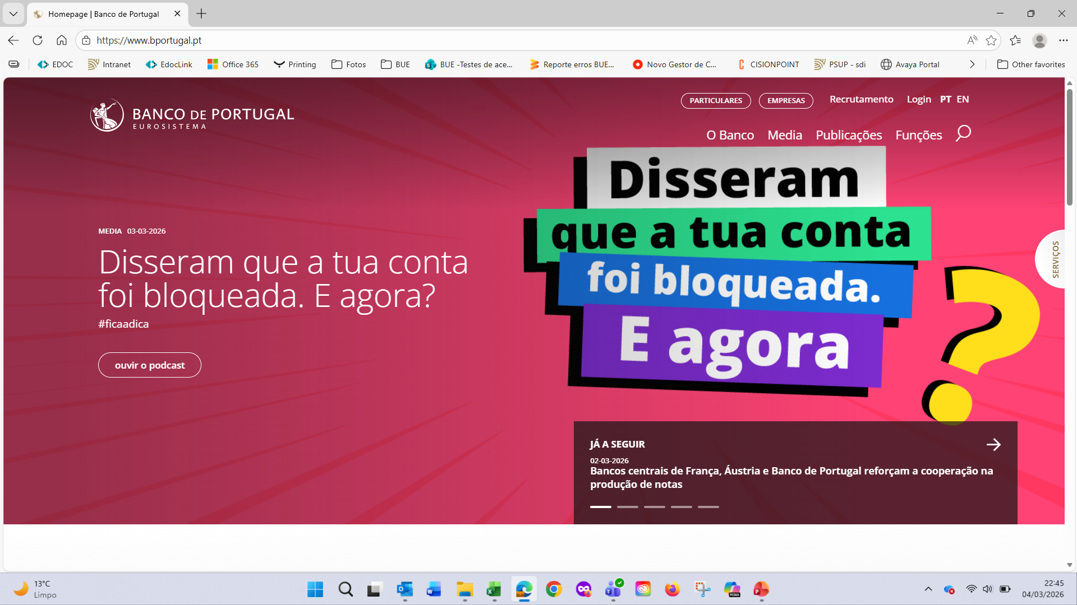
Educar para a Cidadania:
Sistema e Produtos Financeiros
Principais cuidados a ter quando se navega online
Confirmar se as entidades com as quais se está a contratar produtos e serviços financeiros estão devidamente autorizadas, através dos sites:
Banco de Portugal
Autoridade de Supervisão de Seguros e Fundos de Pensões
Comissão do Mercado de Valores Mobiliários

Slide 25


Educar para a Cidadania:
Sistema e Produtos Financeiros
ONDE ENCONTRAR MAIS INFORMAÇÃO?
Portal Todos Contam
https://www.todoscontam.pt
Plataforma de e-learning
Todos Contam
https://elearning.todoscontam.pt/
Notes:
O Portal Todos Contam (PTC) (www.todoscontam.pt) é o portal do Plano Nacional de Formação Financeira (PNFF), que inclui conteúdos e ferramentas de educação financeira (como simuladores) dedicadas ao tema da poupança, versando ainda áreas como o planeamento do orçamento familiar, a contratação de crédito e seguros, bem como a prevenção de burlas ou fraudes através de canais digitais.
Os conteúdos estão organizados por áreas temáticas e por etapas da vida como “Estudar” e “Começar a trabalhar”, para facilitar a consulta destes temas pelos utilizadores. O PTC inclui ainda três bibliotecas com materiais pedagógicos, incluindo vídeos, jogos, podcasts e brochuras, dirigidas a professores e formadores, a jovens em idades escolares e à população em geral.
O portal é ainda complementado com uma plataforma de e-learning (https://elearning.todoscontam.pt/#apresentacao), tendo sido especialmente desenvolvida para formadores, os quais podem utilizá-la para apoiar a formação em sala de aula. Nesta plataforma, os utilizadores podem ainda assistir a vídeo-aulas sobre diversos temas de literacia financeira e testar os seus conhecimentos, através de um conjunto de perguntas online disponíveis na plataforma Moodle.

Slide 26






Educar para a Cidadania:
Sistema e Produtos Financeiros
CADERNO DE EDUCAÇÃO FINANCEIRA 3
https://www.todoscontam.pt/pt-pt/caderno-de-educacao-financeira-3
Notes:
O Caderno de Educação Financeira 3 procura apoiar professores e alunos na abordagem aos temas definidos no Referencial de Educação Financeira para o 3.º ciclo do ensino básico.
Neste caderno, os irmãos Tomás e a Clara Moedas, juntamente com os seus amigos e professores, exploram de forma criativa e colaborativa os temas “Orçamento familiar”, “Poupança”, “Crédito”, “Seguros” e “Sistema financeiro”.
Os temas de educação financeira são apresentados em cinco histórias, apoiadas por exercícios que procuram reforçar os conhecimentos financeiros dos jovens, contribuindo também para a adoção de atitudes e comportamentos financeiros adequados.

